Slide 1
Sistem kontron dan monitoring peralatan rumah
Usman Bauna / P2700212419

Slide 2
Latar Belakang
Kehidupan manusia saat ini tidak dapat dilepaskan dari alat-alat elektronik (hand phone)
Bagaimana memamfaatkan hp tersebut ketika kita sedang di luar rumah untuk :
Menyalakan dan mematikan lampu
menyalakan dan mamatikan kipas
Menyalakan dan mematikan pompa
menyalakan Ac ketika kita sedang menuju ke rumah
Menyiram tanaman
Memberi makan ikan di akuarium

Slide 3
Latar Belakang
Bagaimana memonitor peralatan dan situasi di rumah
Bagaimana sistem ini memberikan informasi setiap kejadian di rumah
Bagaiman sistem ini dapat di buat dalam beberapa mode baik secara manual maupun otomatis

Slide 4
Tujuan
Sistem ini diharapkan dapat membantu seseorang untuk mengawasi dan mengontrol keadaan rumah, dengan memanfaatkan teknologi SMS Gateway dan mikrokontroler
Memberikan informasi setiap kejadian yang terdeteksi di rumah dan di kirim ke pengguna melalui pengiriman pesan singkat (SMS).

Slide 5
BLOK DIAGRAM
LCD Display
Unit Kontrol
Buffer
Driver 1
KENDALIAN 1
HP (SMS)
HP
Modem GSM
TX
Driver 2
KENDALIAN 2
RX
Driver n
KENDALIAN n
KOMPARATOR
SENSOR

Slide 6
Diagram operasi sistem
Unit Kontrol
Kirim pesan teks
Sistem keamanan
HP atau
Modem GSM
Jalankan Instruksi
Lampu
Cell phone
Pesan teks
Pesan teks
Perintah
Kipas
Akuarium
Berkomunikasi dengan jaringan
Transfer data ke mikrokontroler
AC
Menkodekan pesan yang datang
Mengirim instruksi ke peralatan
Melakukan monitor

Slide 7
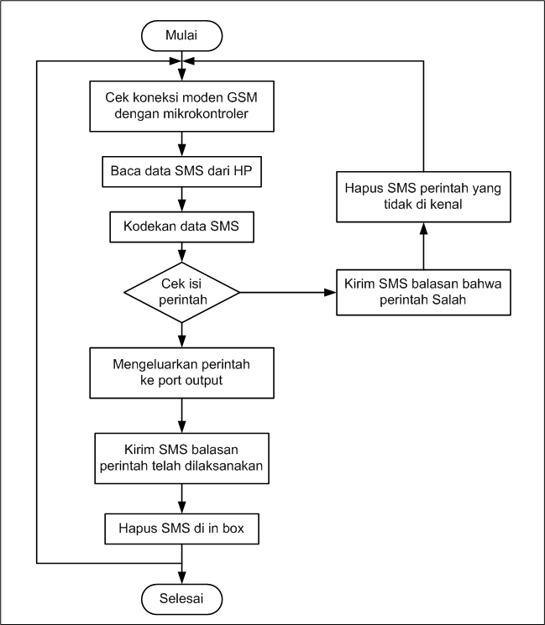
Perancangan perangkat lunak

